Slide 1
Zdravotnické prostředky
Povinnosti poskytovatele zdravotních služeb
Ing. Martina Klimková
22.5.2023

Slide 2


Základní legislativní východiska
NAŘÍZENÍ EVROPSKÉHO PARLAMENTU A RADY (EU)2017/745ze dne 5. dubna 2017 o zdravotnických prostředcích, změně směrnice 2001/83/ES, nařízení (ES) č. 178/2002 a nařízení (ES) č. 1223/2009 a o zrušení směrnic Rady 90/385/EHS a 93/42/EHS
NAŘÍZENÍ EVROPSKÉHO PARLAMENTU A RADY (EU)2017/746ze dne 5. dubna 2017 o diagnostických zdravotnických prostředcích in vitro a o zrušení směrnice 98/79/ES a rozhodnutí Komise 2010/227/EU
375/2022 Sb. ZÁKON ze dne 3. listopadu 2022 o zdravotnických prostředcích a diagnostických zdravotnických prostředcích in vitro
377/2022 Sb. VYHLÁŠKA Ministerstva zdravotnictvíze dne 10. listopadu 2022 o provedení některých ustanovení zákona o zdravotnických prostředcích a diagnostických zdravotnických prostředcích in vitro
505/1990 Sb. ZÁKONze dne 16. listopadu 1990 o metrologii

Slide 3
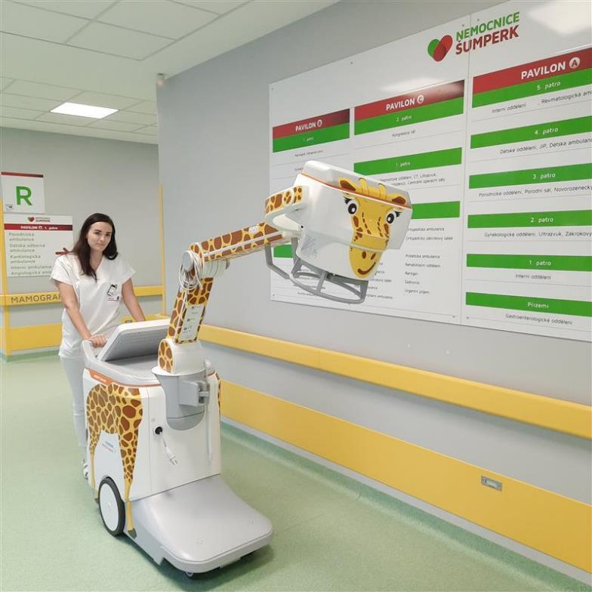
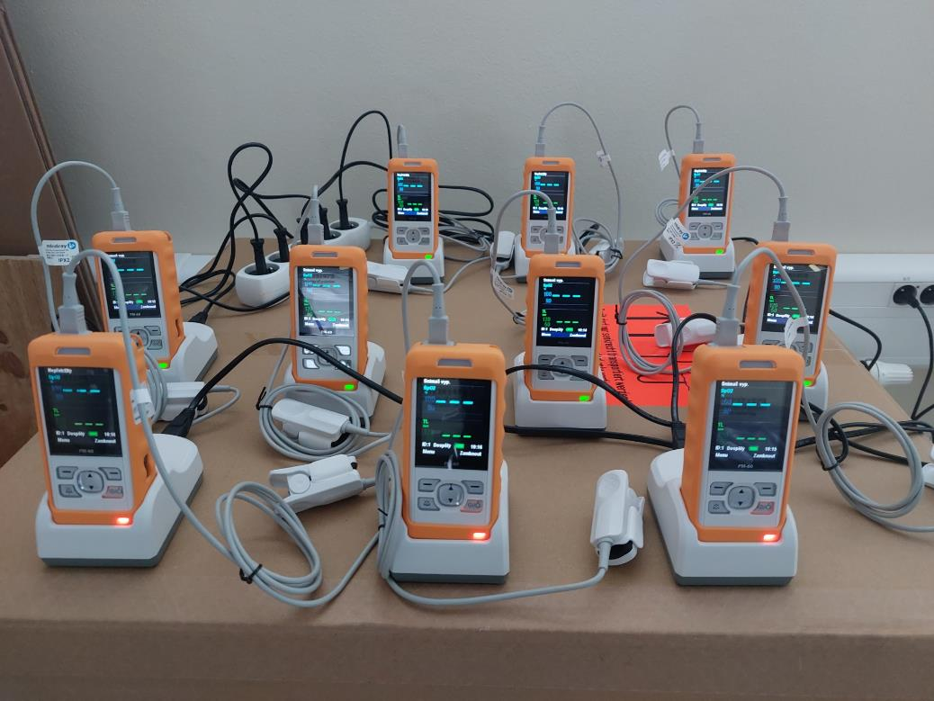
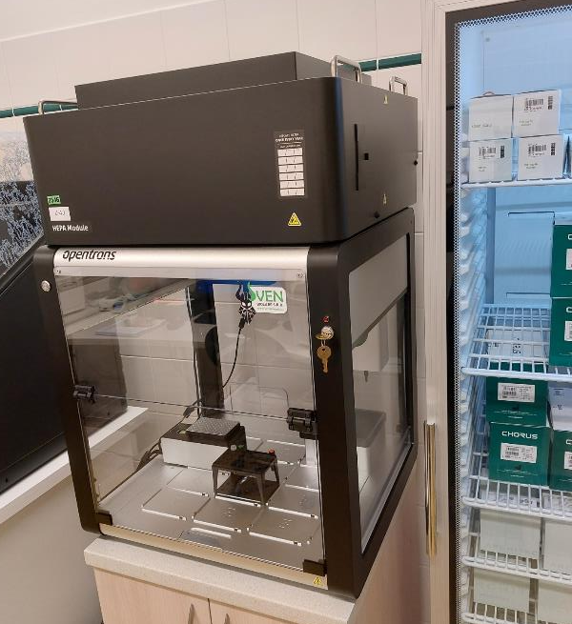
Zdravotnické prostředky a IVD
Přístroje, technika…
Sterilizátory, myčky…
Zdravotnický materiál
  obvazový materiál, bandáže, ortézy respirátory…
  materiály pro invazivní výkony - stenty, katetry, šicí materiál, kloubní náhrady…
  materiály zevní terapie - vlhké hojení ran, hemostatika…
  kompenzační pomůcky, sedačky, vozíky, lehátka, lůžka, operační lampy ….
  nástroje k výkonům ….
  operační prádlo, sety pro infuze, transfuze….
Diagnostické prostředky in vitro (IVD), včetně zkumavek…

Slide 4

Klasifikace zdravotnických prostředků
Pro určený účel každého prostředku a míra zdravotního rizika s ním související:
  NAŘÍZENÍ EVROPSKÉHO PARLAMENTU A RADY (EU)2017/745ze dne 5. dubna 2017o zdravotnických prostředcích, změně směrnice 2001/83/ES, nařízení (ES) č. 178/2002 a nařízení (ES) č. 1223/2009 a o zrušení směrnic Rady 90/385/EHS a 93/42/EHS
      Příloha VIII - Klasifikační pravidla
          I IIa IIb III
  NAŘÍZENÍ EVROPSKÉHO PARLAMENTU A RADY (EU)2017/746ze dne 5. dubna 2017o diagnostických zdravotnických prostředcích in vitro a o zrušení směrnice 98/79/ES a rozhodnutí Komise 2010/227/EU
      Příloha VIII - Klasifikační pravidla
          A B C D

Slide 5
Dokumentace používaných zdravotnických prostředků

Slide 6
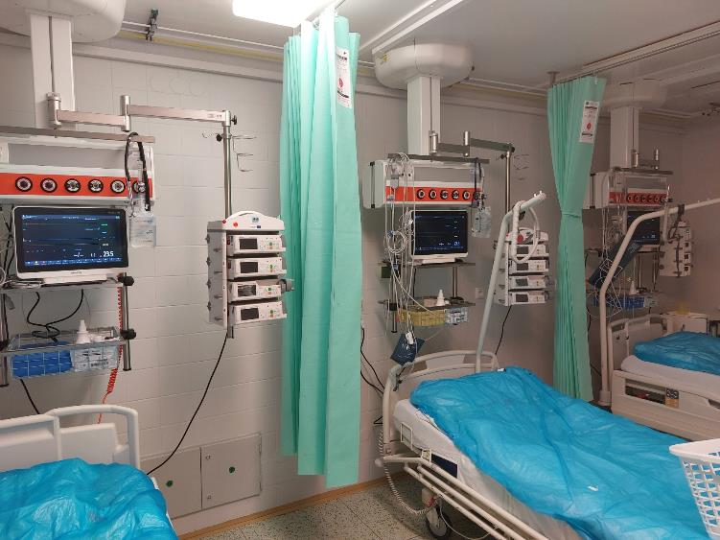
Dokumentace používaných zdravotnických prostředků
Poskytovatel zdravotních služeb je povinen vést dokumentaci používaných prostředků,
  u kterých musí být prováděna instruktáž,
  u kterých musí být prováděna bezpečnostně technická kontrola, nebo
  které jsou právním předpisem upravujícím oblast metrologie označeny jako pracovní měřidla stanovená.

Slide 7

Obsah této dokumentace
a) obchodní název prostředku,
b) doplněk názvu označující model prostředku, pokud existuje,
c) UDI - jedinečnou identifikaci prostředku; nebyla-li prostředku přidělena, tak identifikaci prostředku uvedením čísla šarže nebo sériového čísla prostředku, před kterým jsou uvedena slova „ČÍSLO ŠARŽE“ nebo „SÉRIOVÉ ČÍSLO“ nebo případně rovnocenný symbol,
d) označení rizikové třídy prostředku,
e) jméno nebo název výrobce,
f) jméno nebo název distributora, nebyl-li prostředek dodán přímo výrobcem,
g) datum uvedení prostředku do provozu a
h) záznam o provedených instruktážích, bezpečnostně technických kontrolách, opravách a revizích prostředku.

Slide 8

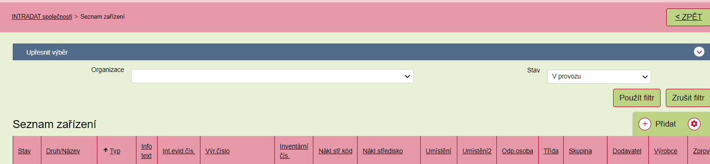
EVIDENCE

Slide 9
Dokumentace při používání ZP – jak na to?

Slide 10

Dokumentace při používání ZP - přehled
Centrální evidence zdravotnického zařízení
  Povinná dokumentace u ZP se stanovenou instruktáží, BTK a stanovených měřidel
  Servis - nastavení intervalů BTK, opravy, ověření, kalibrace…odpovědnost za dodržování podmínek servisu dle zákona
  Prohlášení o shodě (CE) – identifikace, třída rizika (nemusí se zakládat, ale kontrola)
  Protokol o instalaci přístroje
  Kontrola dodání návodu k použití v českém jazyce (povinnost výrobce)
  Evidence i ostatních měřidel, vč. předepsaných kontrol výrobcem a intervalu kalibrace

Slide 11
Dokumentace při používání ZP - přehled
o
Centrální evidence zdravotnického zařízení
  UDI
  375/2022 Sb. Zákon o zdravotnických prostředcích a diagnostických zdravotnických prostředcích in vitro
    Poskytovatel zdravotních služeb je povinen uchovávat jedinečnou identifikaci prostředků, s výjimkou zdravotnických prostředků rizikové třídy I a diagnostických zdravotnických prostředků in vitro rizikové třídy A, které mu byly dodány. Tyto informace jsou poskytovatelé zdravotních služeb povinni na vyžádání předložit Ústavu.
Nařízení Evropského parlamentu a Rady (EU) 2017/745
Zdravotnická zařízení ukládají a uchovávají, pokud možno v elektronické podobě, jedinečnou identifikaci prostředků, které dodaly nebo které jim byly dodány, jestliže dané prostředky patří k implantabilním prostředkům třídy III.
U prostředků jiných, než jsou implantabilní prostředky třídy III, členské státy vyzvou zdravotnická zařízení, aby ukládala a uchovávala, pokud možno v elektronické podobě, jedinečnou identifikaci prostředků, které jim byly dodány, a mohou to od nich i vyžadovat.
Členské státy vyzvou zdravotnické pracovníky, aby ukládali a uchovávali, pokud možno v elektronické podobě, nejlépe elektronickými prostředky, jedinečnou identifikaci prostředků, které jim byly dodány, a mohou to od nich i vyžadovat.

Slide 12
Prodloužení přechodného období
Přechodné období se prodlužuje od 26. května 2024 do 31. prosince 2027
pro prostředky s vyšším rizikem (implantabilní prostředky třídy III a třídy IIb s výjimkou některých prostředků, pro které nařízení MDR poskytuje výjimky, protože tyto prostředky jsou považovány za prostředky založené na dobře zavedených technologiích)
a do 31. prosince 2028 pro prostředky se středním a nižším rizikem (ostatní prostředky třídy IIb a prostředky třídy IIa, třídy Im, Is a Ir).

Slide 13
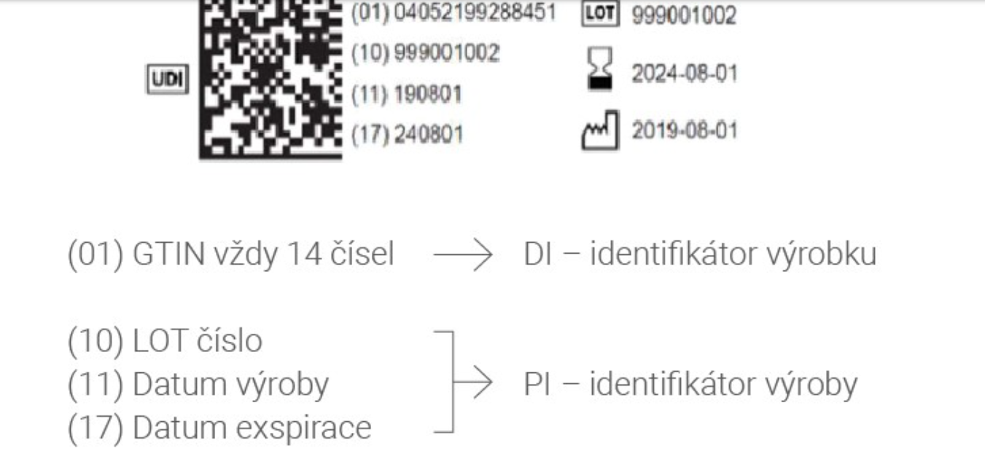






UDI – jak na to?
UDI - zajištění transparentnosti a bezpečnosti používaných zdravotnických prostředků po celém světě. Systém jedinečné identifikace prostředku, UDI (Unique Device Identification), je systém, díky kterému se posílí možnost dohledatelnosti zdravotnických prostředků.
  https://www.hartmann.info/cs-cz/novinky/l/cz/casopis-insight/pozor-mdr-se-opravdu-tyka-i-poskytovatelu-pece

Slide 14
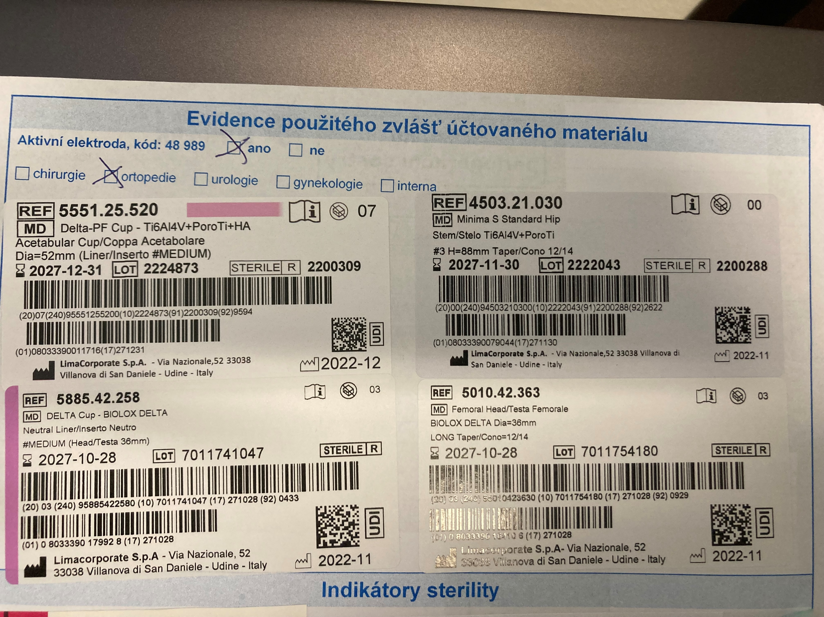
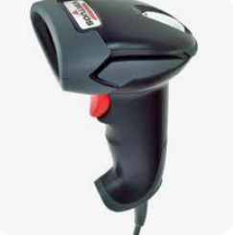


UDI – jak na to?

Slide 15

Dokumentace při používání ZP - přehled
K dispozici na pracovišti zdravotnického zařízení
  Seznam ZP s povinnou dokumentací – náhled do centrální evidence - informace o třídě rizika ZP, BTK, ověření, kalibrace, opravy, revize – lze používat
  Návod k použití v českém jazyce – číst pokyny výrobce ! – skladovací, provozní teplota, pokyny pro údržbu, servis, další ….
  Instruktáž – povinná archivace ještě 1 rok od vyřazení ZP
  Záznam o seznámení – přístroje (elektrická zařízení – vychází z norem BOZP)
  Označení CE - na návodu k použití nebo výrobku
  Záznam ve zdravotnické dokumentaci – IIb, III,
  Záznam ve zdravotnické dokumentaci – informace o podezření, že došlo k závažné
  nežádoucí příhodě ZP nebo o vzniku
Menší poskytovatelé – jedna evidence kompletní

Slide 16
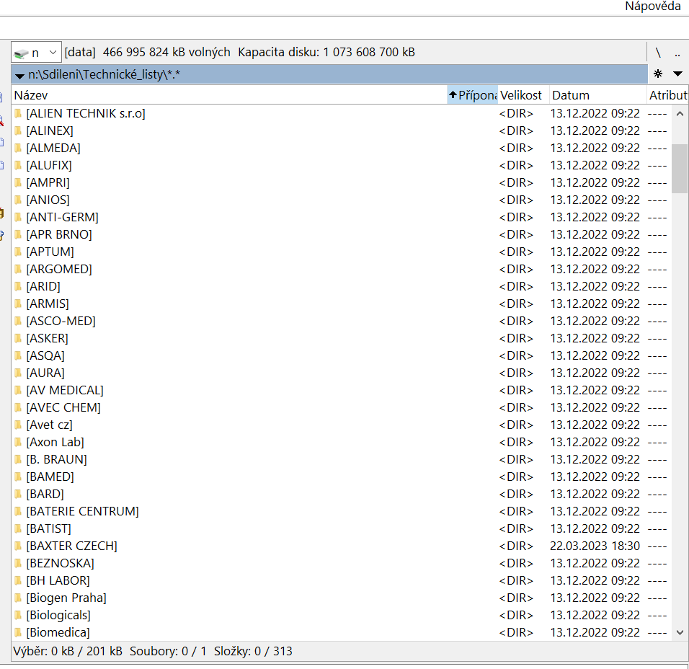
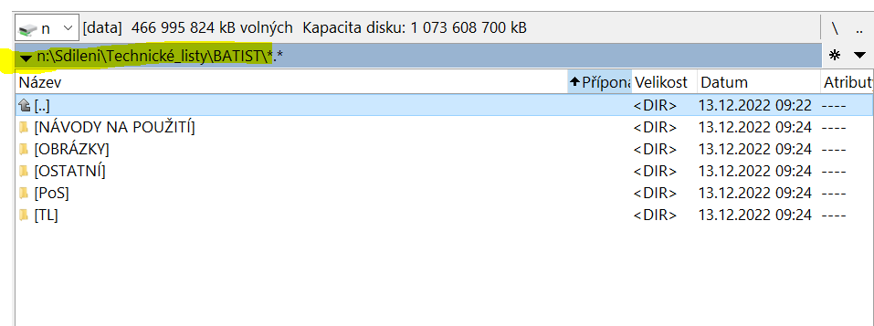
Centrální evidence návodů k použití

Slide 17
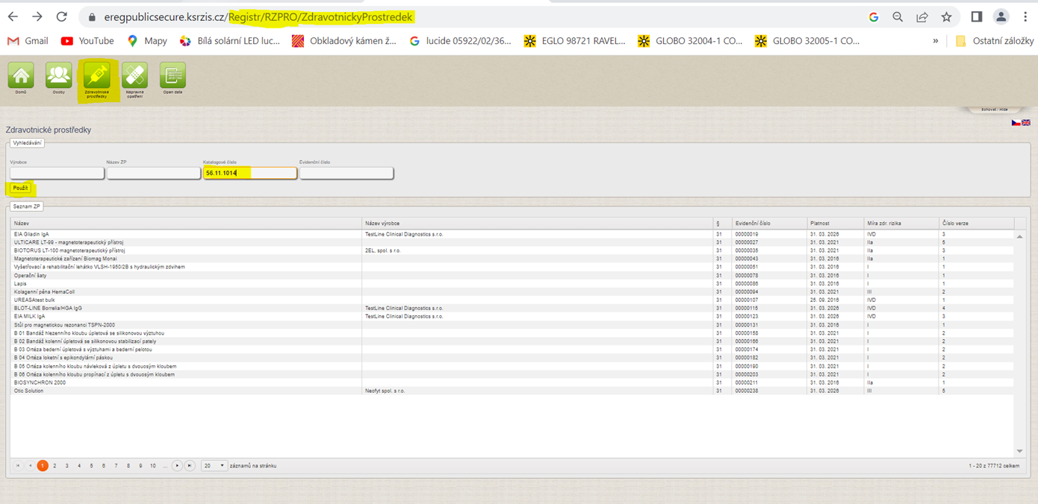
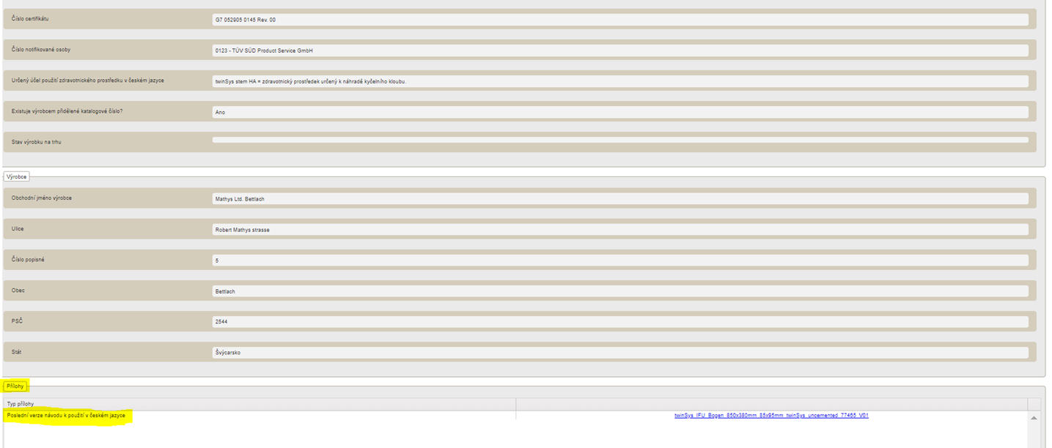
Centrální evidence návodů k použití - RZPRO

Slide 18
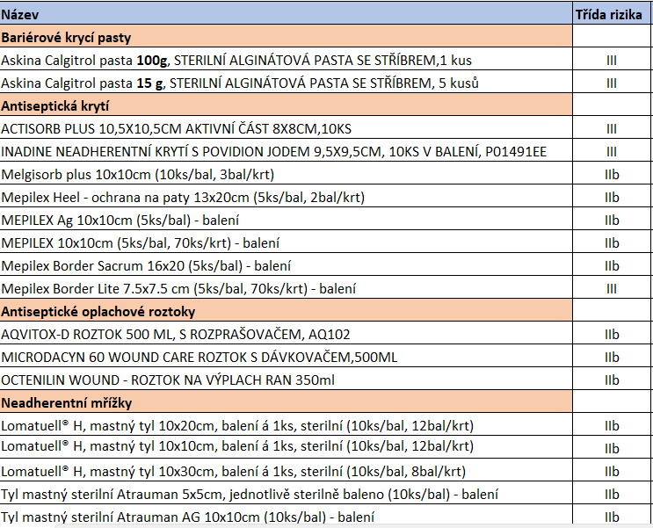
Vlhké hojení – záznam do zdravotnické dokumentace

Slide 19
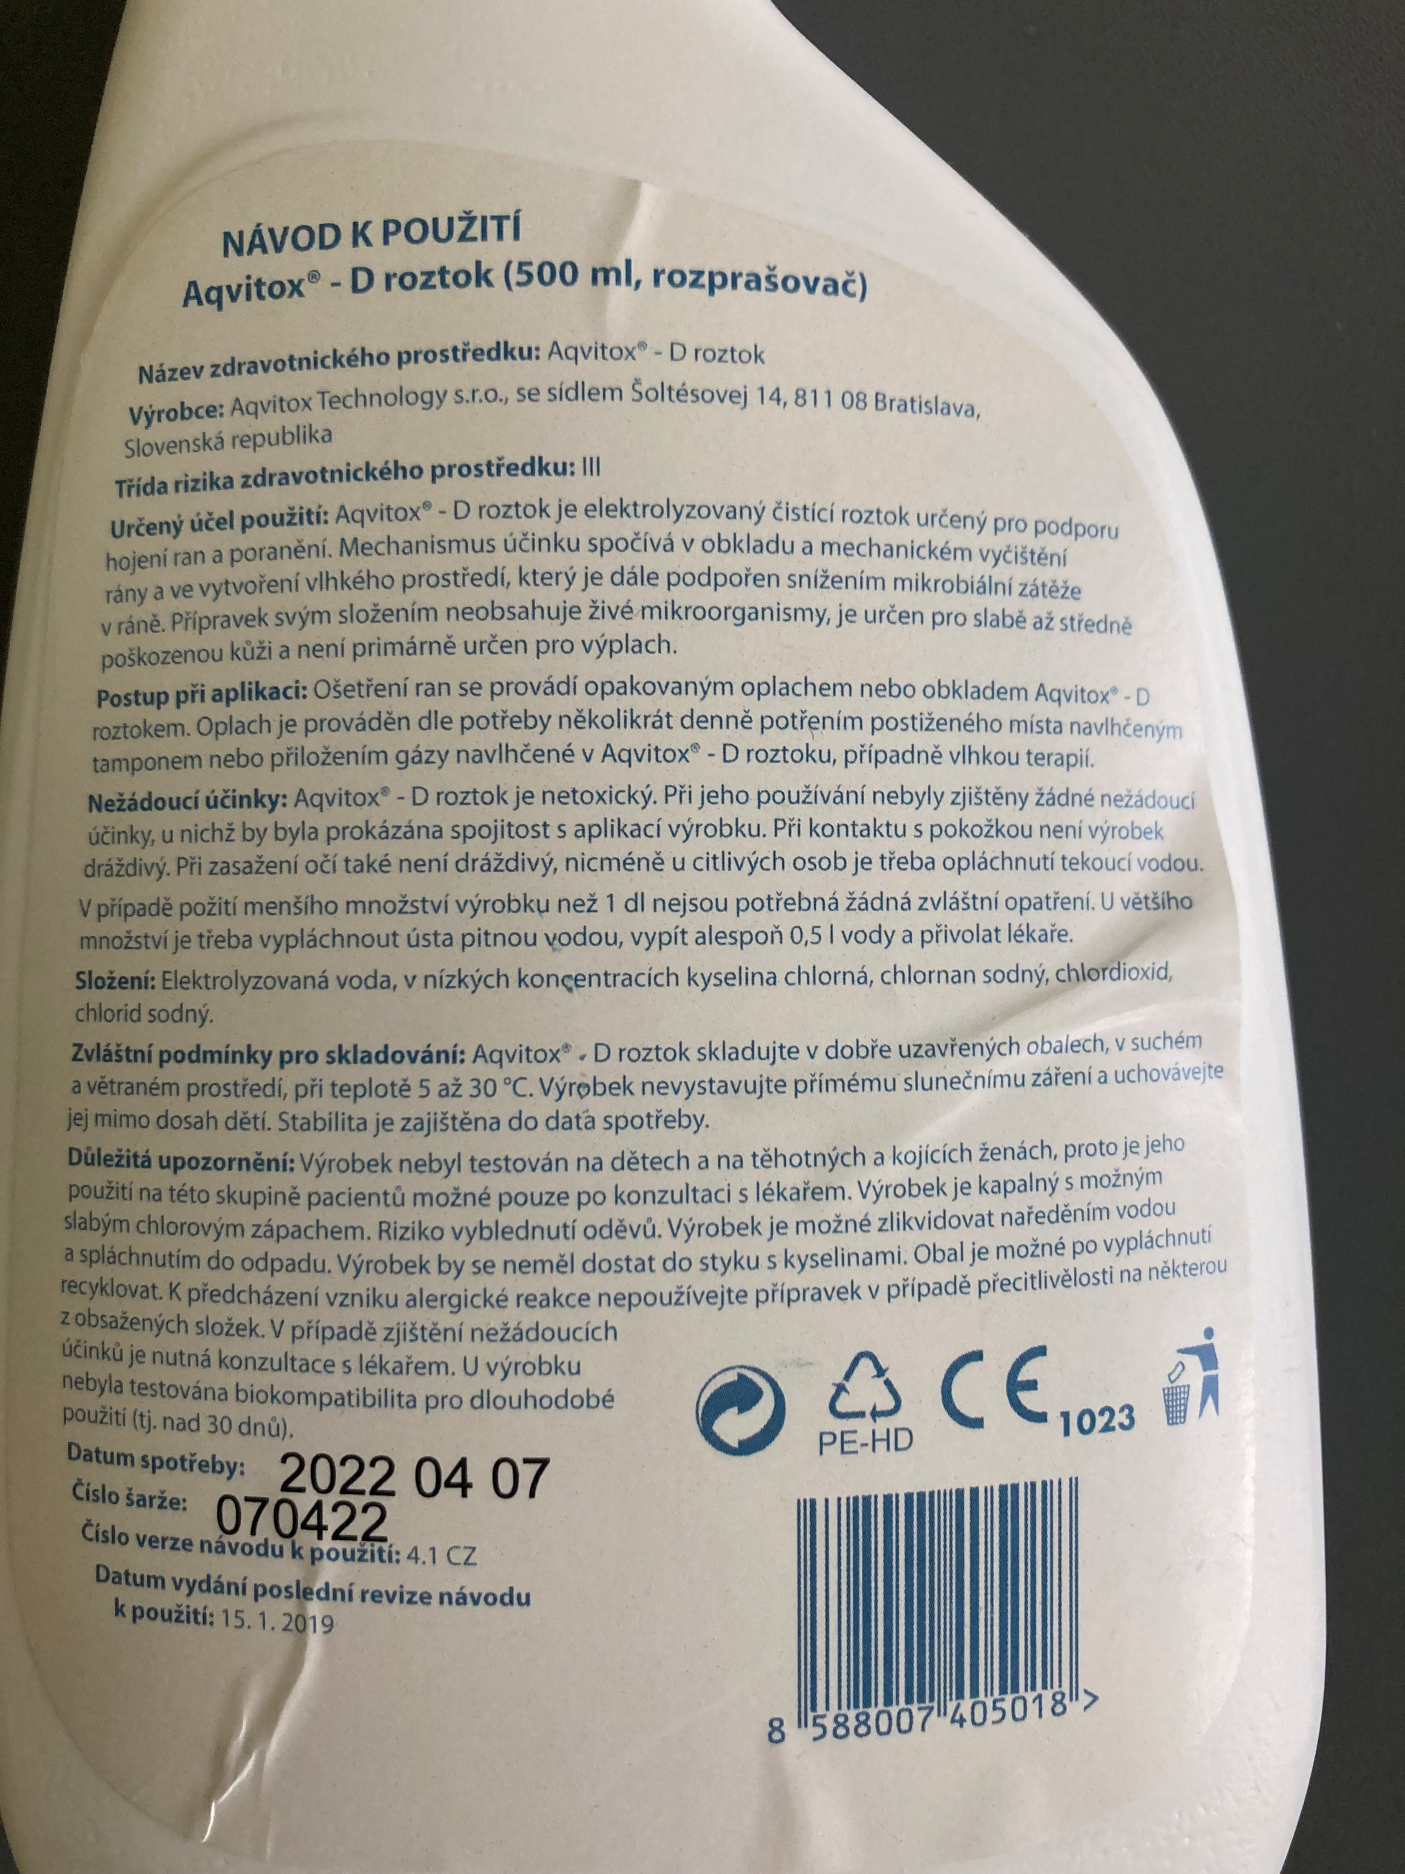
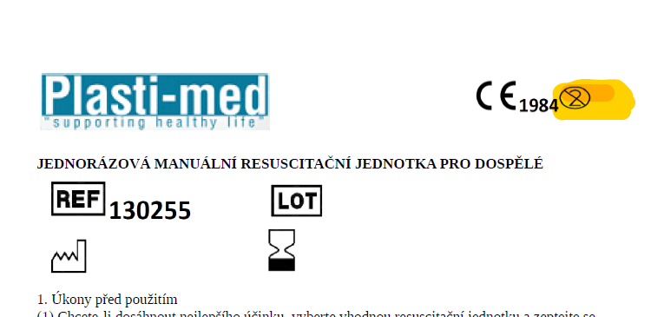
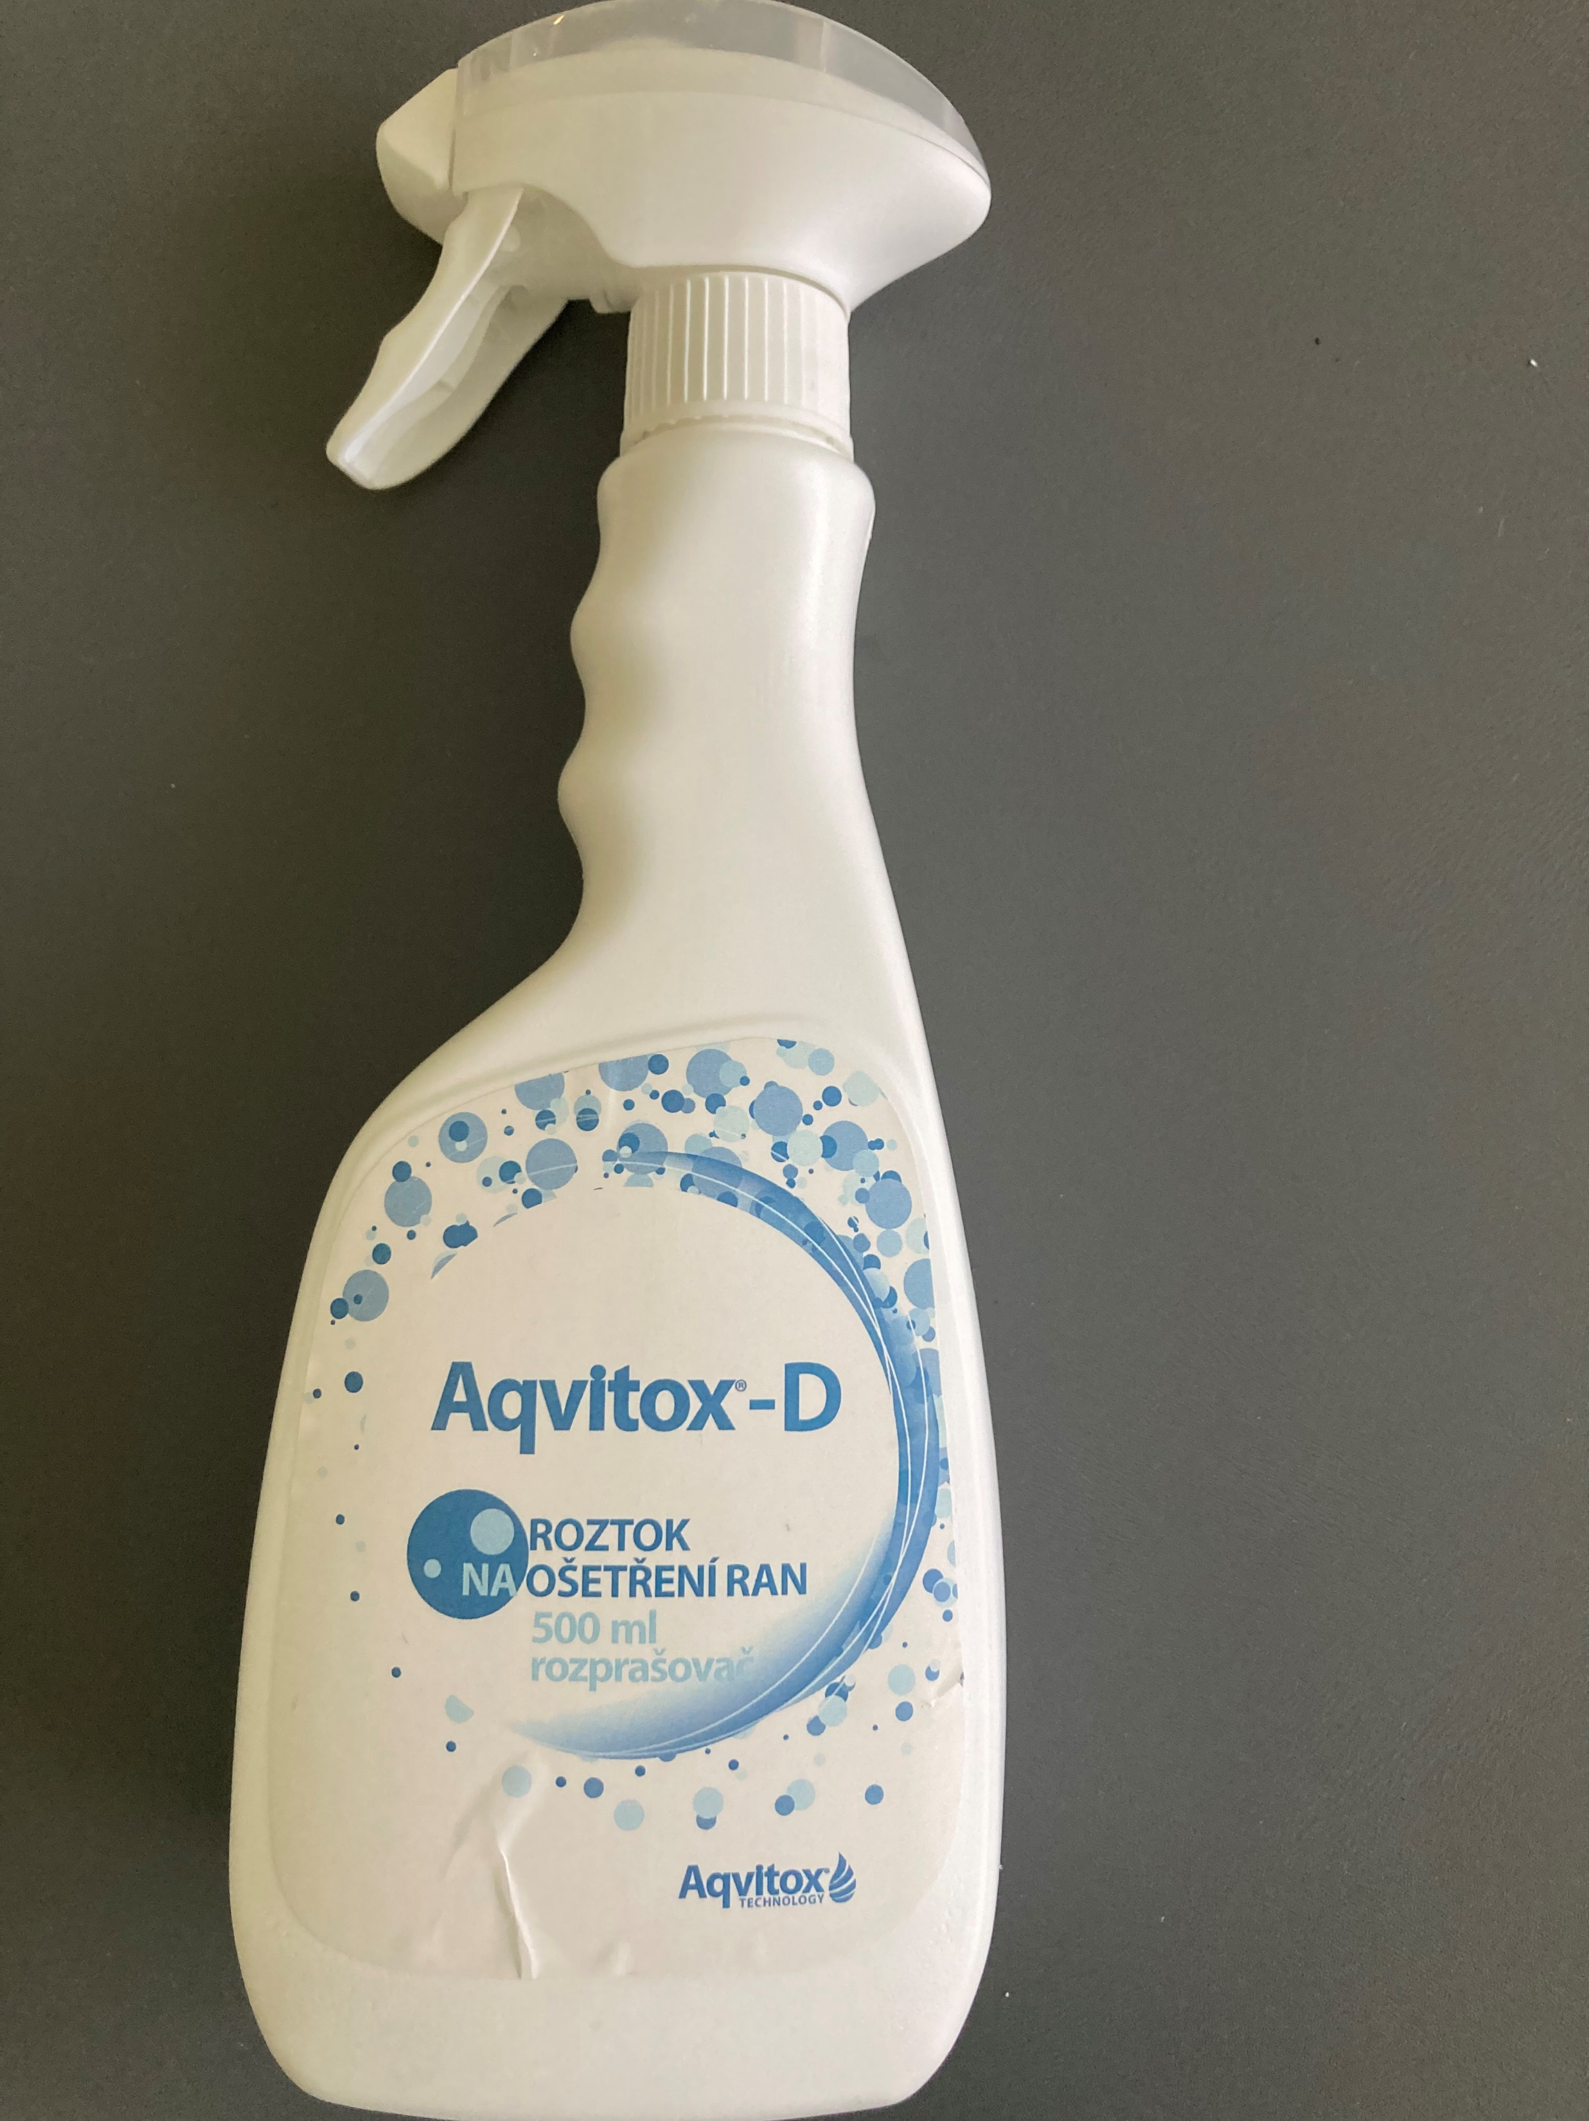

Slide 20
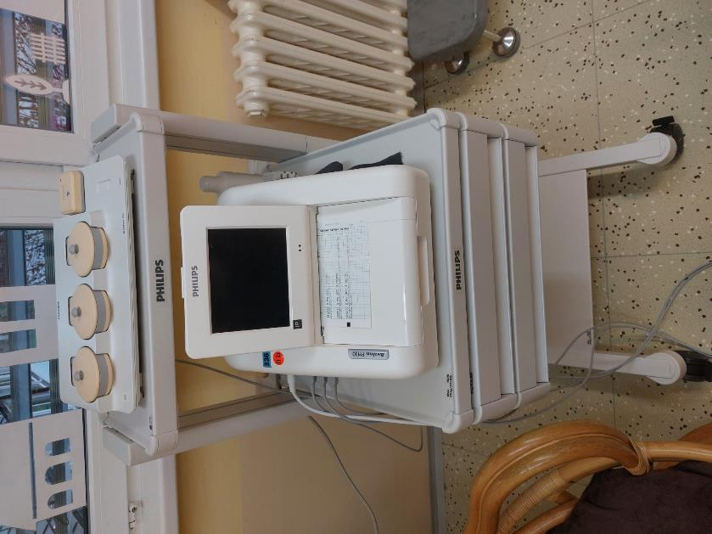
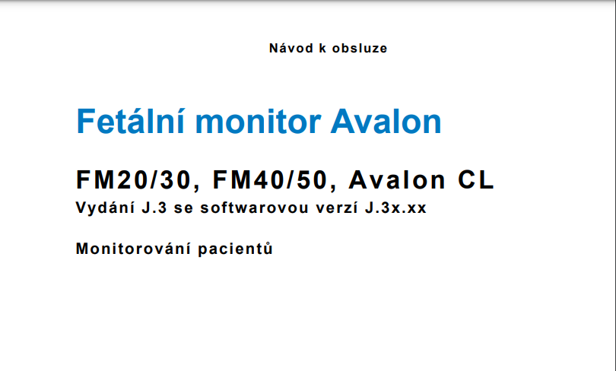
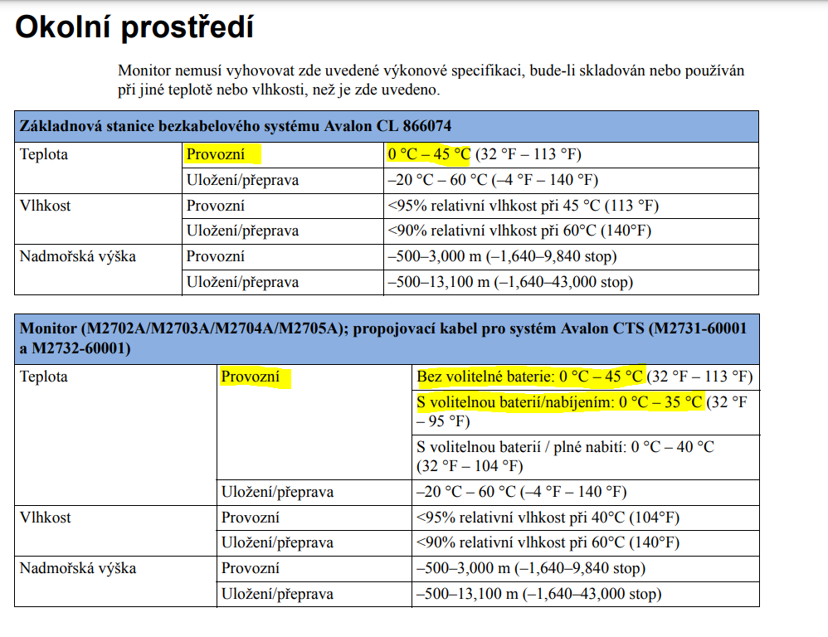
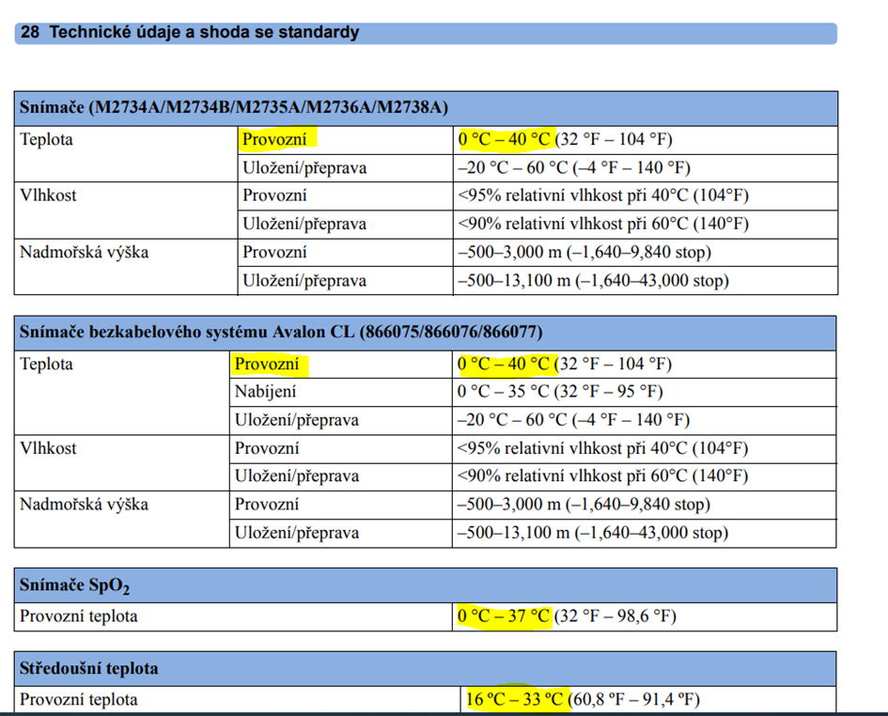

Slide 21
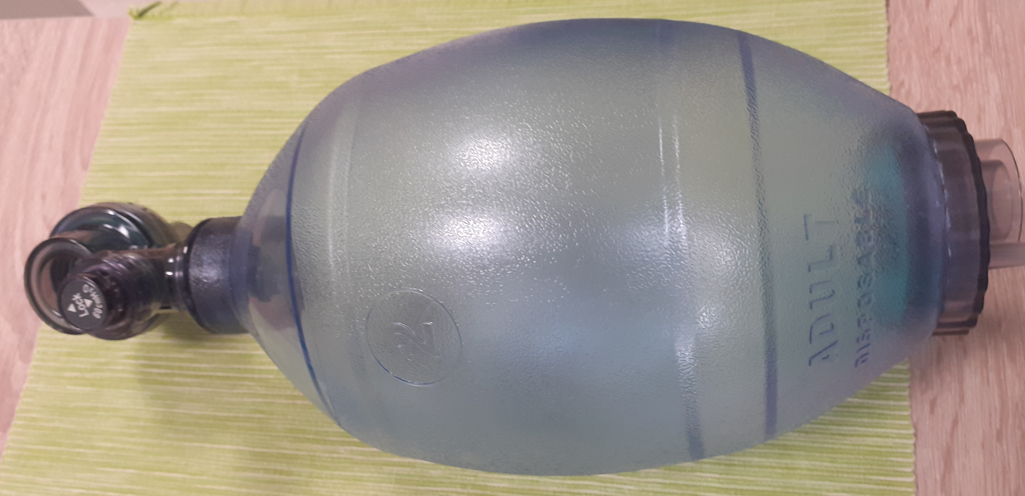
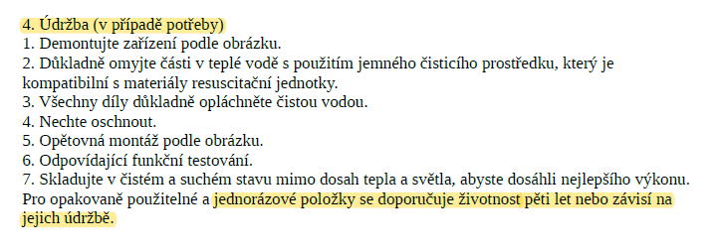

Slide 22
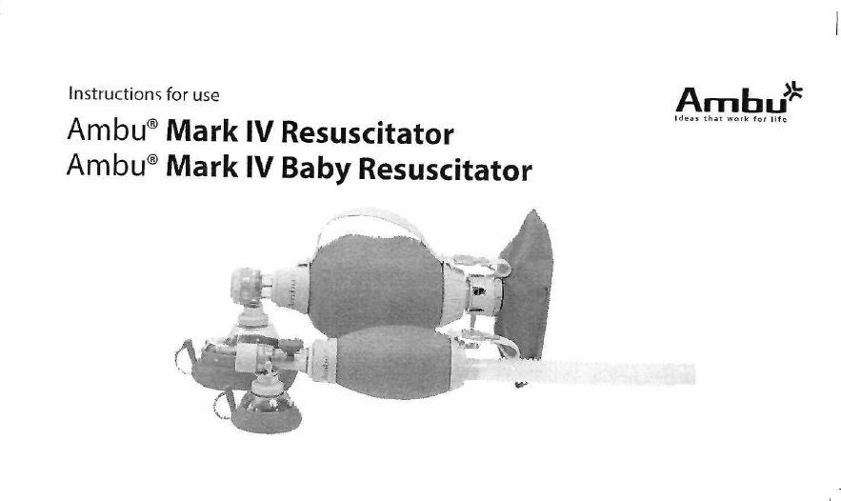
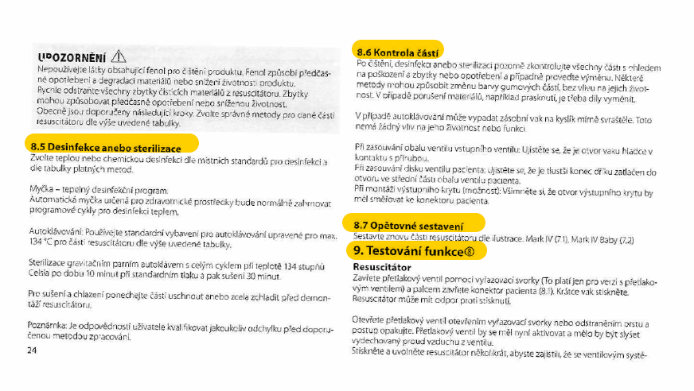
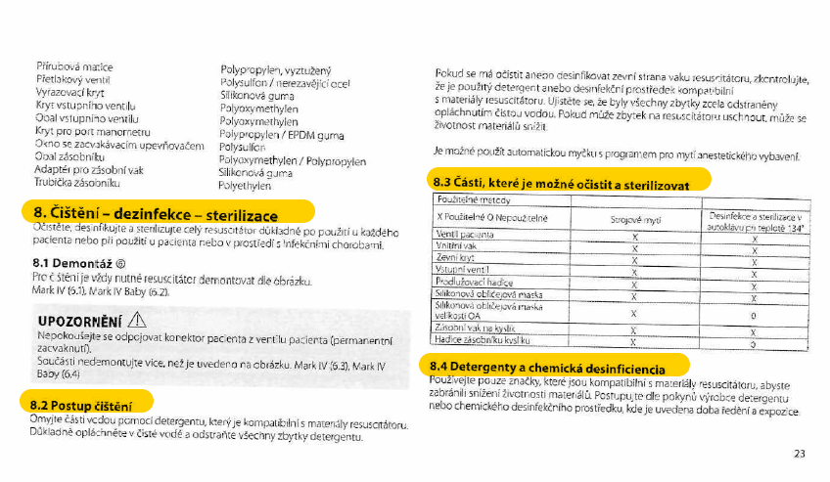

Slide 23
Použití zdravotnického prostředku

Slide 24
Použití zdravotnického prostředku
Je veškerá dokumentace, CE, platný servis (BTK, opravy, ověření, kalibrace)
Nutnost přesvědčit se před každým použitím prostředku o jeho řádném technickém stavu, funkčnosti a možnosti bezpečného použití, pokud takové ověření prostředku přichází v úvahu; tento požadavek se přiměřeně vztahuje i na příslušenství, programové vybavení a další výrobek, u něhož se předpokládá interakce s daným prostředkem – školit zaměstnance!
Byla provedena instalace (u nových ZP)
Instruktáž, Záznam o seznámení
Dostupný návod k použití – nutnost dodržovat pokyny výrobce (údržba, servis atd.)
Dodržena správná skladovací praxe
Kontrolovat neporušenost obalu, exspiraci

Slide 25
Instruktáž

Slide 26
Instruktáž
1) Poskytovatel zdravotních služeb je povinen zajistit, aby prostředek, u něhož to stanovil výrobce v návodu k použití, používala nebo obsluhovala při poskytování zdravotních služeb pouze osoba, která
  a) absolvovala instruktáž k příslušnému prostředku provedenou v souladu s příslušným návodem k použití a
  b) byla seznámena s riziky spojenými s používáním uvedeného prostředku.
2) Instruktáž podle odstavce 1 písm. a) může provádět pouze
  a) výrobce nebo osoba jím pověřená,
  b) osoba, která byla proškolena osobou, která byla výrobcem pověřena k provádění takových školení, nebo
  c) osoba, která absolvovala instruktáž od osoby uvedené v písmenu a) nebo b) a má v používání daného prostředku alespoň dvouletou praxi, pokud si výrobce nevyhradí jinak.
(3) Poskytovatel zdravotních služeb je povinen vést a uchovávat informace o všech provedených instruktážích. Tyto informace je povinen uchovávat po celou dobu používání prostředku a po dobu 1 roku ode dne vyřazení prostředku z používání.
(4) V případě instruktáže podle odstavce 2 je možné u prostředku, jehož výrobce již zanikl, nahradit poučení výrobcem poučením osobou, která má v používání daného typu prostředku nejméně tříletou praxi.

Slide 27
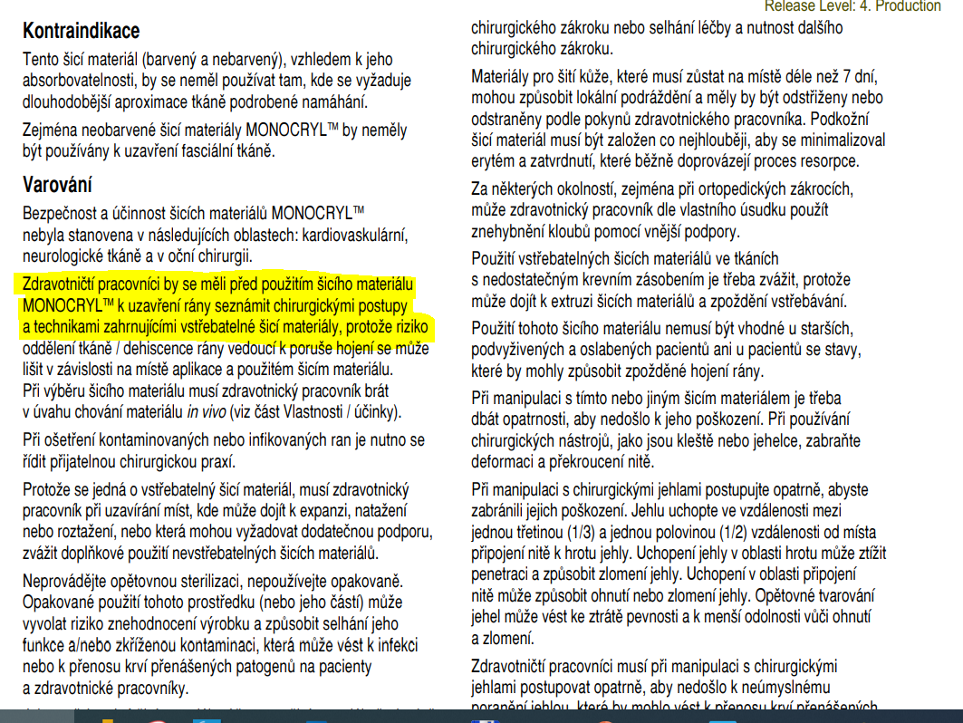
Seznámení s návodem

Slide 28
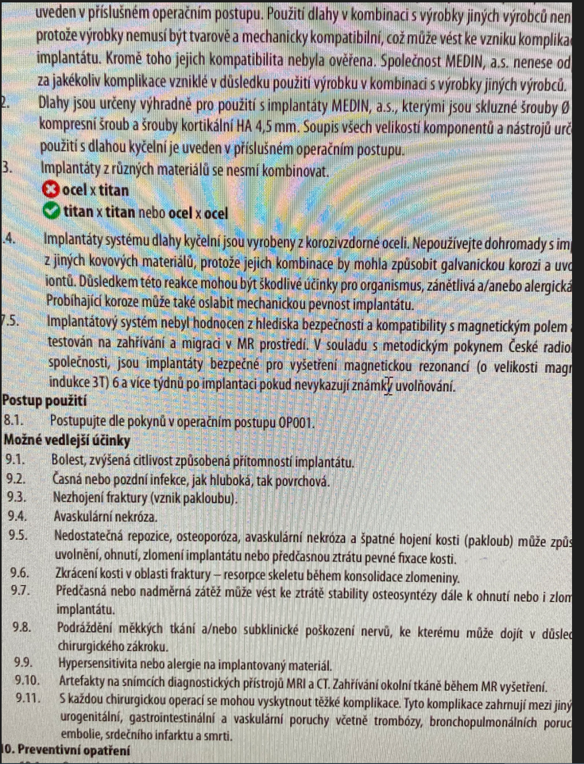
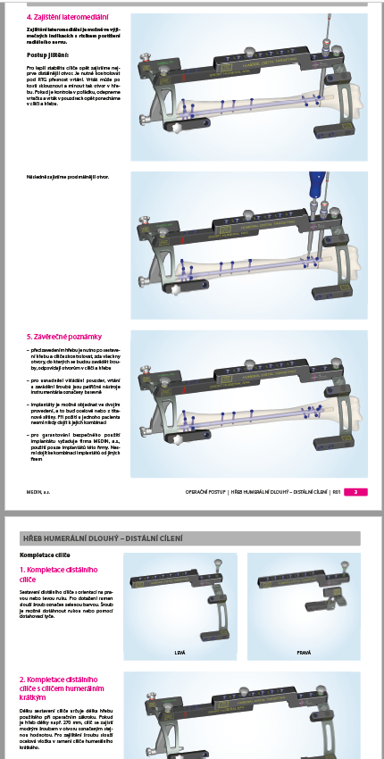

Instruktáž

Slide 29
Správná skladovací praxe

Slide 30
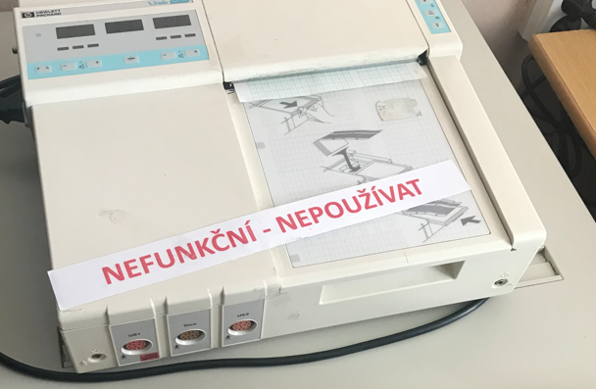

Správná skladovací praxe
S prostředkem se nakládá tak, aby nebyl vystaven nepříznivým vlivům, nedošlo k jeho kontaminaci, poškození, odcizení, znehodnocení nebo záměně, zejména nesmí být prostředek při skladování a přepravě vystavován podmínkám, které neodpovídají podmínkám stanoveným výrobcem pro daný prostředek, zejména pokud jde o rozsah teplot, vlhkost a vystavení slunečnímu záření.
Prostředek, který nelze použít podle § 38 odst. 1 zákona, prostředek, který není ve shodě s nařízením o zdravotnických prostředcích nebo nařízením o diagnostických zdravotnických prostředcích in vitro, nebo prostředek v reklamačním řízení z důvodu jiných pochybností o jeho bezpečnosti nebo účinnosti se skladuje na odděleném a označeném místě.

Slide 31
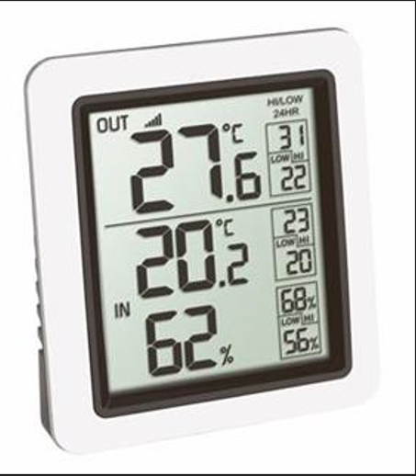
Správná skladovací praxe
Prostředky musí být skladovány v suchých a čistých prostorách určených pro skladování prostředků, které splňují
  teplotní požadavky stanovené výrobcem prostředku, pokud je stanovil, a to včetně jejich kontroly spočívající v měření teploty a vedení záznamů alespoň denních maxim a minim těchto měření; záznamy těchto měření musí být uchovávány po dobu 3 let,
  b) požadavek na zajištění účinnými opatřeními proti vnikání hmyzu nebo jiných zvířat, prachu, plísni a jiné kontaminaci prostředku,
  c) podmínku, že podlahy a povrchy úložných prostor jsou čištěny a dezinfikovány vhodným čisticím a dezinfekčním prostředkem, a
  d) další specifické podmínky pro skladování, pokud jsou výrobcem stanoveny.

Slide 32
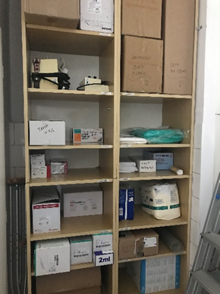
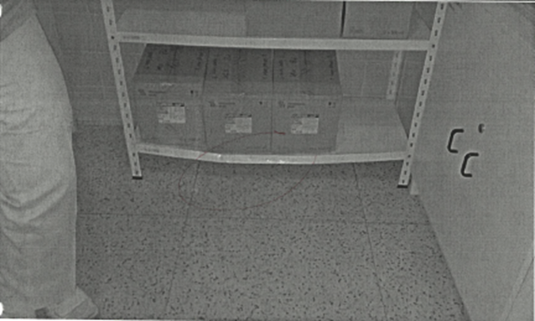
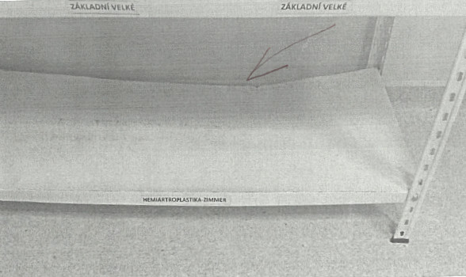
Správná skladovací praxe
Prostory pro hygienické potřeby zaměstnanců, prostory pro provádění úklidu, prostory pro denní místnost a místo pro přípravu a konzumaci stravy musí být odděleny od prostor určených ke skladování a distribuci prostředků.
Pro prostor určený ke skladování a distribuci prostředků musí být stanoven postup pro zajištění čistoty a dezinfekce prostor a dodržování hygienických požadavků. Dodržování těchto postupů musí být pravidelně kontrolováno a evidováno. Záznamy musí být uchovávány po dobu 1 roku a být na místě k nahlédnutí.

Slide 33

Piktogramy, kterým je třeba rozumět
Harmonizované značky

Slide 34



Dodržování standardů

Slide 35




Značky pro skladovací podmínky
omezení teploty omezení vlhkosti chránit před vlhkem chránit před slunečním zářením

Slide 36





Zdravotnické prostředky - značky pro štítky, označování a informace poskytované se ZP
ČSN EN ISO 15223-1 (květen 2017)
Čtěte návod k použití
Pozor (výstraha)
Nepoužívat opětovně
Nesterilizovat
Kód dávky – číslo šarže
Doba použitelnosti
Nepoužívat, je-li obal porušen

Slide 37
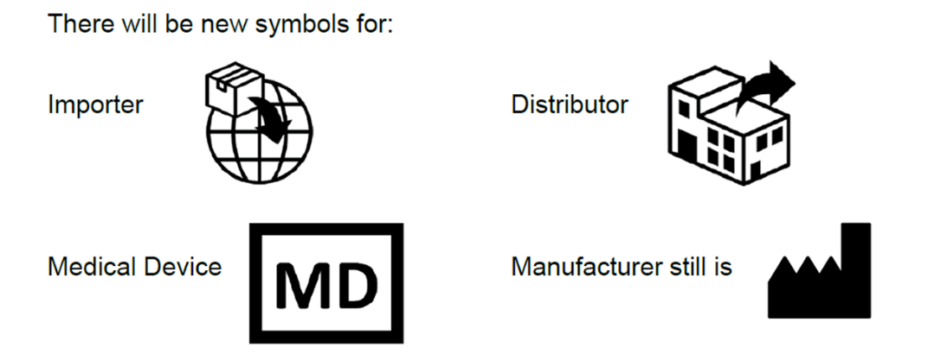
Nově zařazené značky - harmonizované

Slide 38
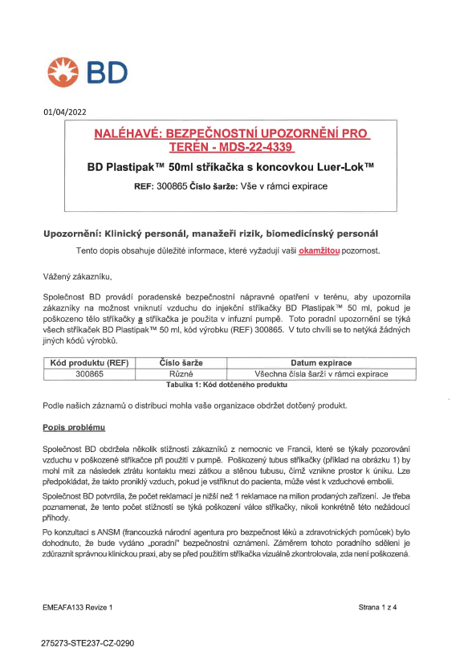
Použití zdravotnického prostředku
Zaznamenat použití IIb a III do zdravotnické dokumentace
V případě, že bylo výrobcem oznámeno bezpečnostní opatření – provést a dokumentovat bezpečnostní nápravné opatření v terénu stanovené výrobcem s cílem odstranit nebo omezit rizika závažné nežádoucí příhody spojené s prostředkem dodaným na trh.

Slide 39
Použití zdravotnického prostředku
Vyplnit a předat Kartu o implantátu u implantabilních ZP, provést záznam o předání do zdravotnické dokumentace

Slide 40
Karta o implatntátu

Slide 41
Karta o implantátu - povinnost výrobce
Výrobce implantabilního prostředku společně s prostředkem poskytne informace umožňující identifikaci prostředku, včetně názvu prostředku, sériového čísla, čísla šarže, UDI, modelu prostředku, jakož i názvu a adresy výrobce a adresy jeho internetových stránek – tyto informace poskytne také na kartě s informacemi o implantátu
Informace se poskytují jakýmkoliv způsobem, který umožní rychlý přístup k daným informacím, a musí být uvedeny v jazyku nebo jazycích, které stanovil dotčený členský stát. Informace jsou podány písemnou formou, která je laikům snadno srozumitelná, a v případě potřeby jsou aktualizovány. Aktualizace informací jsou pacientovi poskytovány prostřednictvím internetových stránek.
Nařízení Evropského parlamentu a Rady (EU) 2017/745
Informace o implantátu musí být v českém jazyce (§ 40 zákona č.375/2022 Sb.)

Slide 42
Karta zdravotnického prostředku
IMPLANTABILNÍ PROSTŘEDEK – DEFINICE
Implantabilní prostředek, včetně těch, které jsou částečně nebo zcela absorbovány, který:
  má být zcela zaveden do lidského těla, nebo
  má nahradit epiteliální povrch nebo povrch oka,
Prostředek implantován prostřednictvím klinického zákroku, po němž má zůstat na místě.
Prostředek, který má být pomocí klinického zákroku částečně zaveden do lidského těla a po zákroku v něm zůstat alespoň 30 dní

Slide 43
Karta zdravotnického prostředku
Povinnost se nevztahuje na tyto implantáty:
  šicí materiály,
  svorky a skoby,
  zubní výplně,
  rovnátka, korunky,
  šrouby,
  klínky,
  destičky,
  dráty,
  čepy,
  spony,
  konektory.
Komisi je svěřena pravomoc přijímat akty v přenesené pravomoci v souladu s článkem 115 za účelem změny tohoto seznamu doplněním jiných druhů implantátů nebo jejich odstraněním ze seznamu.

Slide 44
Karta zdravotnického prostředku - poskytovatel
Poskytnout pacientovi, popřípadě jeho zákonnému zástupci nebo opatrovníkovi kartu s informacemi o implantátu
Na kartu uvést totožnost pacienta, popřípadě vlepit štítky s identifikací ZP, pokud zde chybí identifikace ZP
Učinit záznam o předání ve zdravotnické dokumentaci

Slide 45
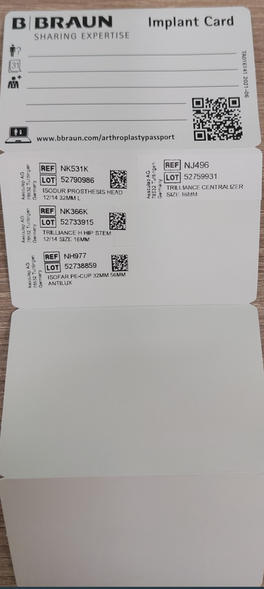
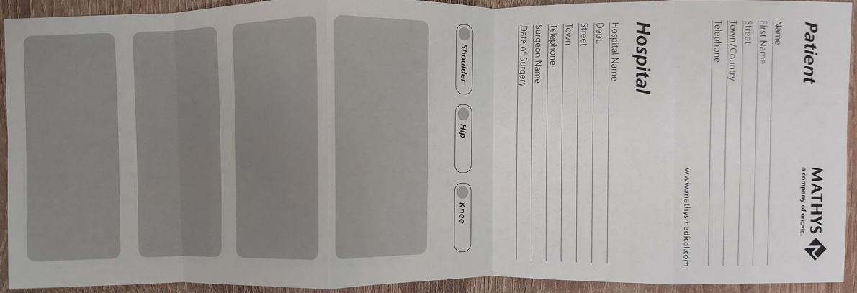
Karta zdravotnického prostředku - TEP

Slide 46
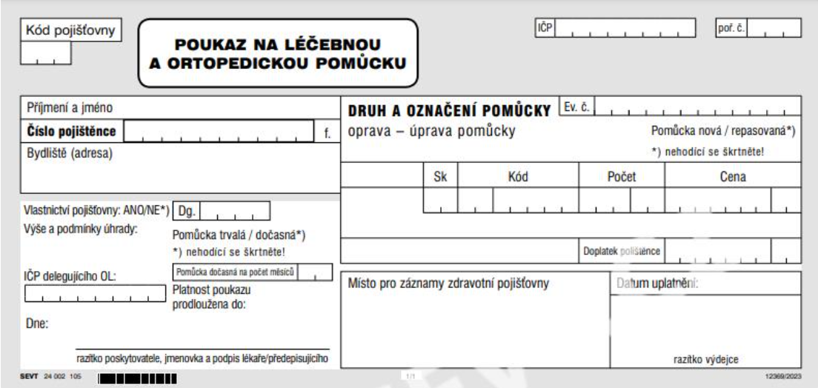
Předepisování zdravotnického prostředku

Slide 47
Základní zásady pro předepisování prostředku
Prostředek předepisuje
  lékař nebo zubní lékař (dále jen „lékař“)
  nebo jiný zdravotnický pracovník se specializovanou nebo zvláštní odbornou způsobilostí podle zákona o nelékařských zdravotnických povoláních (dále jen „předepisující“) na lékařský předpis, kterým je
        poukaz v elektronické podobě
        poukaz v listinné podobě
        žádanka na prostředky pro použití při poskytování zdravotních služeb.
Elektronický nebo listinný poukaz lze u výdejce uplatnit do 30 dnů od jeho vystavení, neurčí-li předepisující jinak, nejpozději však do 1 roku.
55/2011 Sb.VYHLÁŠKA o činnostech zdravotnických pracovníků a jiných odborných pracovníků
§ 4 - Všeobecná sestra
  s) doporučovat použití vhodných zdravotnických prostředků pro péči o stomie, chronické rány nebo při inkontinenci,
  t) doporučovat vhodné kompenzační zdravotnické prostředky pro zajištění mobility
  a sebeobsluhy v domácím prostředí,

Slide 48
Hlášení závažné nežádoucí příhody a podezření na závažnou nežádoucí příhodu u ZP

Slide 49
Hlášení závažné nežádoucí příhody a podezření na závažnou nežádoucí příhodu u ZP
Hlášení na SÚKL - povinnost – výrobci ZP a IVD
Povinnosti poskytovatele zdravotních služeb v rámci vigilance
  Hlášení SÚKL - na dobrovolné bázi
    zdravotničtí pracovníci
    uživatelé
    pacienti
    Tato hlášení jsou nejdůležitějším zdrojem informací o prostředcích po jejich dodání na trh
Povinnosti:
činit veškerá potřebná opatření s cílem minimalizovat negativní dopady vzniklé příhody,
zpřístupnit výrobci a Ústavu dotčený prostředek veškeré dokumentace pro účely kontroly a zjištění příčin vzniklé příhody a
poskytovat výrobci a Ústavu veškerou potřebnou součinnost a informace za účelem zjištění příčin vzniklé příhody.
Poskytovatel zdravotních služeb, který nabyl podezření, že došlo k závažné nežádoucí příhodě s následkem újmy na zdraví nebo smrti pacienta, je povinen uchovávat ve zdravotnické dokumentaci vedené o pacientovi tuto skutečnost.

Slide 50

Shrnutí
    Dokumentace
    Pokyny výrobce
    Skladování
    Kontrola
    Směrnice, školení

